Slide 1
Analysstöd för undersökningen
Elevers drogvanor

Slide 2
Elevers drogvanor är mer än en enkät!
Förhoppningen är att resultaten från undersökningen ska komma till användning i era löpande verksamheter, genom att stärka kunskapen om ungas attityder och erfarenheter av alkohol, narkotika, dopning, tobak och spel om pengar. På så sätt kan resultaten fungera som ett underlag för att främja goda uppväxtvillkor för barn och unga i Värmland.
Det här materialet är framtaget för att utgöra ett stöd i processen att förstå och bearbeta era lokala resultatsammanställningar och att identifiera utvecklingsområden kopplade till era verksamheter.
Processen följer fyra steg som bidrar till att gå lite mer på djupet i era lokala underlag. Stödet är framtaget med inspiration från MUCF:s* handledning för att analysera resultaten från deras ungdomsenkät Lokal uppföljning av ungdomspolitiken (LUPP).
* Myndigheten för ungdoms och civilsamhällesfrågor
Notes:
Vi har I uppdrag att vara stödjande och kapacitetsstärkande.
Göra resultaten till era och koppla till era verksamheter.
En mjuk övergång till fortsatta steg
Förklara varför vi tar fram ett analysstöd och hur kan det användas
Inspirationen till det här materialet kommer från MUCF:s
Att koppla ihop resultaten och identifierade utvecklingsområden med era verksamheter och lokala förutsättningar är en i syfte att ta arbetet (de ungas svar) ytterligare ett steg. Att ta elevernas svar på allvar och se till att det skapar ett mervärde!

Slide 3
Syftet med analysstödet
Är att det ska utgöra ett stöd och en struktur i processen att:
- tolka och förstå resultaten, (på skol- och eller kommunnivå)
- ta fram lokala underlag och analyser avseende ungas attityder till och erfarenhet av alkohol, narkotika, dopning, tobak och spel om pengar.
Och inte minst att utgöra ett stöd för att:
- synliggöra förbättringsområden
- ta fram underlag inför diskussioner, planering och beslut om aktiviteter eller åtgärder.
Notes:
Syftet med analysstödet är att stötta användare i processen att tolka resultaten, ta fram lokala underlag och analyser avseende ungas attityder och erfarenhet av alkohol, narkotika, dopning, tobak och spel om pengar samt vara ett stöd för att synliggöra förbättringsområden som kan användas vid diskussioner och beslut av aktiviteter eller åtgärder.

Slide 4
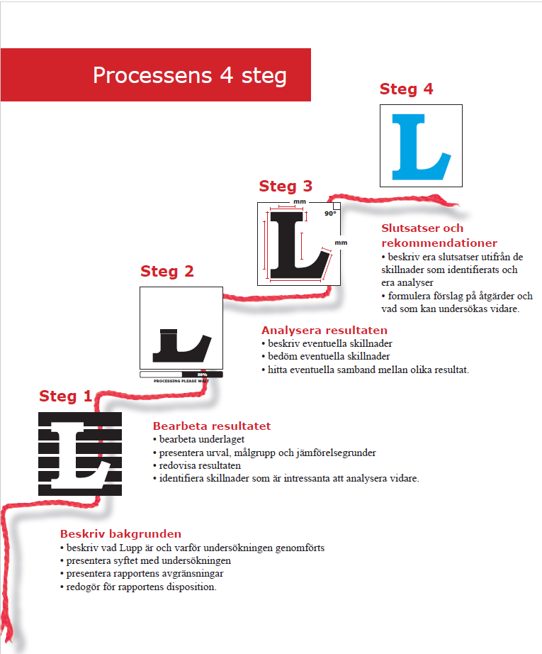

Läsanvisning
Iillustrationen till vänster visar processens fyra steg. Hämtad från Analysera Lupp | MUCF.
I följande bilder är de fyra stegen beskrivna. Till respektive steg finns frågeställningar som hjälp för att rama in stegens främsta fokus.
Vår förhoppning är att analysstödet ska kunna användas oavsett om arbetet sker enskilt eller i en grupp.
Och att det kan vara till stöd både vid:
framtagande av presentationer av lokala resultat
i arbeten för att identifiera och prioritera förbättringsområden och insatser.
beskriv slutsatserna utifrån de skillnader som identifierats i analyserna
formulera förslag på förbättringsområden och vad som kan undersökas vidare.
beskriv eventuella skillnader
bedöm eventuella skillnader
beskriv eventuella samband mellan olika resultat.
bearbeta underlaget
presentera målgrupp
redovisa resultaten
identifiera skillnader som är intressanta att analysera vidare.
vad är syftet med Elevers drogvanor?
varför genomförs den?
vad ska den bidra till?
Källa: Analysera Lupp | MUCF
Notes:
Källa: Analysera Lupp | MUCF
Vart har vi hämtat infon
Hur är stegen och hur kan en jobba med resultatet - på egen kammare eller i en grupp med olika kompetenser.
Både inför bildspel av presentation av resultat och i arbeten med att tillsammans med andra prioritera och utveckla insatser öfr att påverka utv.

Slide 5
Steg 1
Beskriv bakgrunden
Det första steget handlar om att kort beskriva vad syftet med Elevers drogvanor är, varför den genomförs och vad ska den bidra till.
Om ni har ett lokalt syfte, ta med det här. Det är ett sätt att säkerställa att undersökningen är förankrad i alla berörda nivåer i kommunen.
Notes:
Vad är syftet med undersökningen Elevers drogvanor, varför den genomförs, och vad den avser att bidra med.
Finns det ett lokalt syfte inkludera även det här för att säkerställa att den är förankrad i alla berörda nivåer i kommunen.

Slide 6
Syftet med Elevers drogvanor
Steg 1
Beskriv bakgrunden
Det övergripande syftet med undersökningen är att bidra med aktuell kunskap om elevers attityder till och erfarenhet av alkohol, narkotika, dopning, tobak och spel om pengar (ANDTS)
för planering av och beslut om främjande och förebyggande ANDTS-insatser på läns-, kommun- och skolnivå
för att över tid kunna följa utvecklingen av ungdomars attityd till och erfarenhet av ANDTS
för jämförelser av resultat i länet och kommunen med resultat på nationell nivå
för att samla olika aktörer i det förebyggande ANDTS-arbetet
Notes:
Vad är syftet med undersökningen Elevers drogvanor, varför den genomförs, och vad den avser att bidra med.
Finns det ett lokalt syfte inkludera även det här för att säkerställa att den är förankrad i alla berörda nivåer i kommunen.

Slide 7
Metod, målgrupp och samverkan
Steg 1
Beskriv bakgrunden
Elevers drogvanor är en webbenkät till elever i årskurs 9 och gymnasiet år 2 i Värmland. Undersökningen har genomförts vartannat år sedan 2013.
Enkäten innehåller 47 frågor med fokus på alkohol, narkotika, dopning, tobak och spel om pengar
Enkäten besvaras anonymt under lektionstid och genomförs under fem veckor på höstterminen
För undersökningen finns en överenskommelse för samverkan mellan Länsstyrelsen Värmland, Region Värmland och länets kommunala skolor. Styrgrupp för arbetet är Länssamverkansgruppen för ANDTS och brottsförebyggande arbete. Här ingår utöver ovanstående organisationer också Polismyndigheten, Tullverket och representant för kommunernas socialchefer.
Notes:
En överenskommelse för samverkan kring undersökningen Elevers drogvanor Värmland finns mellan Länsstyrelsen Värmland, Region Värmland och de kommunala skolorna. Samordning och beslut avseende undersökningen sker genom Länssamverkansgruppen för ANDTS- och brottsförebyggande arbete där Polismyndigheten, Tullverket, Länsstyrelsen Värmland, Region Värmland och kommunernas social- och skolförvaltningar ingår.

Slide 8
Struktur och vad analysen ska bidra till
Steg 1
Beskriv bakgrunden
Ett sista viktigt steg innan ni tar er an resultatsammanställningarna är att reflektera kring nedanstående frågeställningar. Det hjälper er att skapa en struktur för det fortsatta arbetet och att bibehålla fokus på vad analysen ska bidra till.
Vem är beställare av analysen och vilka är primära mottagare av analysen?
I det här sammanhanget kan analysen vara en presentation eller en rapport som utöver resultat också bör innehålla något framåtsyftande. Oavsett format är frågorna om beställare och primär mottagare viktiga.
Vad ska analyseras? Beskriv om analysen avser resultaten i sin helhet eller om några särskilda avgränsningar är gjorda. Är det till exempel en eller ett par av undersökningens områden som analysen avser? Eller är det en särskild fråga eller utmaning som analysen ska belysa?
Varför ska det analyseras?
Beskriv kortfattat bakgrunden till analysarbetet. Det är extra viktigt om det finns avgränsningar, frågor eller utmaningar som ligger till grund för arbetet eller om det finns mål som analysen kan kopplas till.
Notes:
Källa: Stöd i praktiskt analysarbete | Rådet för främjande av kommunala analyser | SKR

Slide 9
Struktur och vad analysen ska bidra till
Steg 1
Beskriv bakgrunden
Vilka ska involveras?
Skriv ner funktioner, kompetenser eller personer som bör ingå i arbetet. Även om du är ensam med analysen kan det vara en hjälp att tänka in fler perspektiv och aspekter.
Tid och tidsåtgång
När startar analysarbetet och när ska det vara slutfört? Hur mycket tid finns avsatt för analysen? Tiden sätter ramarna för ambitionsnivån.
Kommunikation
Gör en plan för hur analysen ska kommuniceras med beställare och mottagare. Finns det ytterligare mottagare eller intressenter av analysen? Finns en plan för hur analysen ska kommuniceras med ungdomar i kommunen?
Notes:
Källa: Stöd i praktiskt analysarbete | Rådet för främjande av kommunala analyser | SKR

Slide 10
Steg 2
Bearbeta resultatet
Det andra steget handlar om att bearbeta underlaget, presentera målgrupp, redovisa resultaten och identifiera skillnader som är intressanta att analysera vidare.

Slide 11
Bearbeta resultatet och gör jämförelser
Steg 2
Bearbeta resultatet
De resultatsammanställningar ni har att utgå från för bearbetning och jämförelser är:
Kommunrapporten och den interaktiva PowerBI rapporten som finns tillgänglig på regionens hemsida. Underlagen innehåller grunder för jämförelser utifrån:
  årskurs, kön, kommun, län och nationell nivå samt trender.
Skolrapporterna ger möjligheter till jämförelser mellan skolor. Skolchef och rektor har tillgång till dessa resultat.
Jämförelser mellan tjejer och killar redovisas på länsnivå och nationell nivå i rapporterna.
Observera!
Det brukar vara små grupper som anger annan könstillhörighet som alternativ. Om gruppen redovisas finns en risk att identifiera dessa individer och därmed kränka deras anonymitet och integritet.
Notes:
För att en skola ska få en sammanställning ska minst 50 % av eleverna i årskursen har deltagit. Elevernas svar räknas in i kommunen och länets resultat även om skolan inte får en skolrapport.
Andel elever som svarat annan könstillhörighet redovisas på länsnivå, men gruppen är för liten för att redovisas i resultatfigurerna.

Slide 12

Några medskick och tips
Steg 2
Bearbeta resultatet
Utöver jämförelserna som nämndes på föregående sida kan det också vara intressant att titta på hur vanligt något är, till exempel hur fördelningen ser ut.
Svarsfrekvensen är viktig för att säga något om skolans resultat är jämförbart med tidigare års undersökningar. Och om resultaten är representativa för eleverna på skolan.
När resultat från ett litet elevunderlag redovisas i procent är siffrorna mer osäkra. Resultaten ska då tolkas med viss försiktighet.

Slide 13
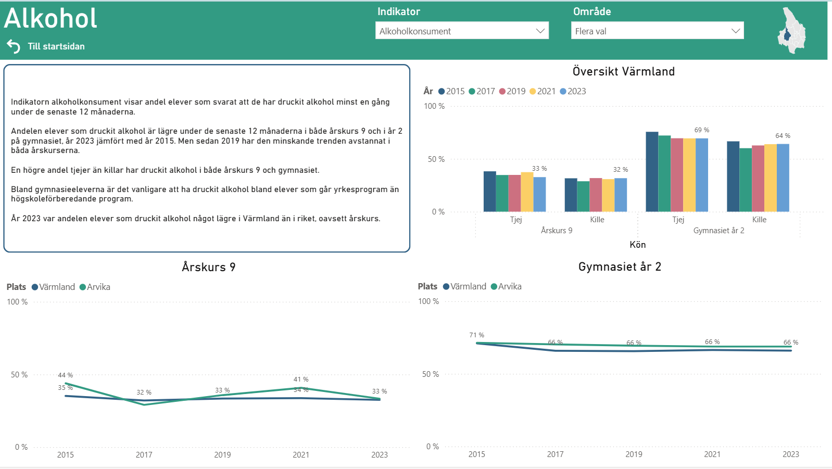
Sammanställa allt underlag eller något/några temaområden
Steg 2
Bearbeta resultatet
Nu handlar det om att sammanställa det underlag som är relevant för er och det uppdrag ni har – och framförallt göra materialet till ert eget!
Använd både kommunrapporten och den interaktiva Power BI- rapporten för att skapa ett användbart och nyanserat underlag.
Ett tips är att testa lite olika varianter av jämförelser, och sätt att visualisera resultaten för att hitta en form som är till mest nytta för er.

Slide 14
Finns det skillnader i resultatet?
Steg 2
Bearbeta resultatet
Här är några frågeställningar ni kan ställa till materialet och de resultatet ni valt att sätta samman:
Vad är det som statistiken faktiskt berättar?
Finns det något statistiken inte berättar?
Finns det skillnader mellan olika grupper?
Visar skillnaderna något ni inte tänkt på tidigare?
Att identifiera skillnader i materialet kan underlättas
om det görs i grupp
Notes:
Inför gemensamma tillfällen med fokus att gemensamt jobba utifrån resultaten är det en fördel om alla har fått möjlighet att ta del av resultaten.

Slide 15
Steg 3
Analysera resultaten
Det tredje steget handlar om att beskriva eventuella skillnader, bedöma eventuella skillnader och beskriva eventuella samband mellan olika resultat.

Slide 16
Arbetet med att ta fram resultatredovisning och att analysera skillnader tar mycket tid i anspråk.
Det är viktigt att låta det få ta tillräckligt med tid, det lönar sig alltid!

Slide 17
Analysera resultaten genom att
Steg 3
Analysera resultaten
Beskriva och förtydliga var skillnaderna finns.
Är de mellan kön, årskurs, kommunen och länet eller mellan år? Ser ni mönster i skillnaderna? Om ni har tillgång till resultaten för de olika skolorna i kommunen finns det skillnader mellan dem?
Gör en bedömning av skillnaderna
Ta stöd i andra kunskapsunderlag och diskutera hur skillnaderna kan tolkas och förstås. Finns liknande skillnader eller mönster även nationellt eller på länsnivå?
Finns kopplingar mellan olika resultat?
Kan kopplingarna förklaras eller bara konstateras? Notera samband som ni är intresserade av att fördjupa er i.
Utvecklingstendenser är ofta väldigt lika nationellt som lokalt. Se CAN:s nationella skolundersökning - CAN
Notes:
Om ni har tillgång till resultaten för de olika skolorna i kommunen finns det skillnader mellan dem?
Involvera ungdomar – för att försöka förstå resultaten, hur resonerar de, känner de igen sig i svaren, vad tänker de själva om aktiviteter eller sätt att förändra/påverka utvecklingen.
Luta er mot både nationella kunskapsunderlag och underlag som finns för länet. Utvecklingstendenser är ofta väldigt lika nationellt som lokalt, ni kan även titta på CAN:s nationella kartläggning. Samt deras olika faktablad. (CAN:s nationella skolundersökning - CAN)

Slide 18
Involvera ungdomar för att få fram fler nyanser och mer kunskap om deras erfarenheter och reflektioner på resultaten.
Hur resonerar de?
Känner de igen sig i resultaten?
Vad tänker de om aktiviteter eller sätt att förändra/påverka utvecklingen?

Slide 19
Sätt de identifierade skillnaderna i ett sammanhang
Steg 3
Analysera resultaten
Sätt in det ni identifierat i ett sammanhang och koppla ihop med andra pågående verksamheter eller aktuella frågor.
Exempel på frågeställningar:
I vilket eller vilka sammanhang kan ni använda identifierade skillnader? Vilka kopplingar finns till andra frågor och verksamheter? Påverkar andra frågor utvecklingen för det ni identifierat?
Vilka skillnader och likheter mellan könen är särskilt intressanta?
Observera att likheter kan vara nog så intressanta att titta på som skillnader.
Finns det skillnader jämfört med tidigare års resultat för kommunen?
Är skillnaderna väntade eller oväntade? Följer de samma utveckling som för övriga länet eller riket?

Slide 20
Intressanta frågetecken
Steg 3
Analysera resultaten
Ibland går det inte att få klarhet i alla identifierade skillnader eller resultat. Ni kanske fått upp ögonen på något som ”sticker ut” i årets undersökning men som behöver följas över längre tid för att ni ska kunna säga att det är en skillnad eller en förändring.
Vad behöver undersökas vidare?
Skriv ner det som ni vill fortsätta att följa eller frågeställningar som ni önskar fördjupa er ytterligare i.
Relatera till andra kunskapskällor
Vad har andra skrivit om motsvarande utveckling eller samband? Har fler aktörer identifierat motsvarande utmaningar eller utveckling?
Sist i det här dokumentet finns en sida med tips på användbara källor.
Kom ihåg!
Hittar ni resultat som ni
vill undersöka vidare för att se om det finns ett något samband
– hör gärna av er, så försöker vi hjälpa till!
/Folkhälsoavdelningen

Slide 21
Steg 4
Slutsatser och förbättringsområden
I det fjärde och sista steget handlar det om att beskriva slutsatserna utifrån de skillnader som identifierats i analyserna och formulera förslag på förbättringsområden.

Slide 22
Det är i förbättringsområdena som ni ger tips och idéer
om hur ni kan arbeta vidare utifrån era slutsatser.

Slide 23
Slutsatser
Steg 4
slutsatser och förbättrings-områden
Det är nu ni ska knyta ihop processen, vaska fram och beskriva det mest centrala och inte minst föreslå steg framåt.
Summera och presentera era viktigaste och mest intressanta resultat från analysen. Beskriv kort vad resultaten betyder och vad ni önskar ha fortsatt fokus på framåt.
Inventera vad som redan görs eller har gjorts i kommunen kopplat till era slutsatser eller er mest centrala fråga/utmaning.
Vad andra har gjort? Ta tips och idéer från fler och olika håll.
Notes:
Kolla styrsnurran för skrivningar...
Rapporten/presentationen avslutas med en slutsats där intressanta resultat och analysens upptäckter redovisas.
Vilka slutsatser kan dras av det underlag som finns?
Vad betyder resultaten?
Och vad önskar ni fortsätta att ha fokus på?

Slide 24
Förbättringsområden
Steg 4
slutsatser och förbättrings- områden
För att resultaten ska bli användbara för er är det viktigt att formulera förbättringsområden utifrån er kunskap om rådande förutsättningar och möjligheter.
Tänk på att förbättringsområdena ska vara formulerade så att de är begripliga för verksamheter som inte är helt insatta i arbetet. Tänk tydlighet och avgränsning.
Det är viktigt att beslutsfattare får ta del av de tankar och idéer som ni har för att de ska kunna fatta beslut och tillsätta resurser som gör att förslagen kan omsättas i praktiken.
Notes:
Förbättringsområdena ska vara begripliga för verksamheter som inte är helt insatta i arbetet, tänk tydlighet och avgränsning.

Slide 25
Förbättringsområden
Steg 4
slutsatser och förbättrings-områden
Som stöd vid formulering av förbättringsområden finns här några frågeställningar använda. Kom ihåg att utgå från er kunskap om rådande förutsättningar och möjligheter.
Förväntat resultat av åtgärden
Utgå från mål och problemformulering. Vad är det som ska förbättras och varför? Beskriv förväntat resultat av åtgärden.
Vad ska ingå i åtgärdsarbetet?
Beskriv vad som ska göras och var.
Vilka ska involveras?
Beskriv funktioner och professioner som ska ingå i arbetet.
Notes:
Förbättringsområdena ska vara begripliga för verksamheter som inte är helt insatta i arbetet, tänk tydlighet och avgränsning.

Slide 26
Förbättringsområden
Steg 4
slutsatser och förbättrings-områden
Tid och ekonomi
När ska arbetet starta upp och när ska det vara slutfört? Beskriv eventuella kostnader och annan resursåtgång för åtgärden.
Uppföljning
Beskriv hur uppföljning är tänkt att genomföras (hur, när och vem som är ansvarig för uppföljningen).
Beslut
Beskriv var beslut om förslag på åtgärder ska fattas, i vilka verksamheter/förvaltningar? Krävs beslut på politisk nivå eller kan besluten tas på tjänstepersonsnivå?
Notes:
Förbättringsområdena ska vara begripliga för verksamheter som inte är helt insatta i arbetet, tänk tydlighet och avgränsning.

Slide 27

Referenser
Analysera Lupp.indd
Systematiskt analysarbete och styrsnurran | Rådet för främjande av kommunala analyser | SKR
CAN:s nationella skolundersökning - CAN

Slide 28
Lycka till!
Elevers drogvanor

